Slide 1
Pertemuan ke 3 - 4
2. STRING
3. Variabel
4. Operator

Slide 2
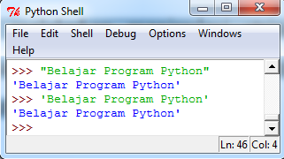
Tipe Data
2. STRING
Selain angka, python juga mampu melakukan manipulasi string, yang dapat di ekspresikan dengan beberapa cara. Penulisan nilai string pada python menggunakan tanda petik satu ( ' ) atau tanda petik dua ( “ ). Contohnya :

Slide 3
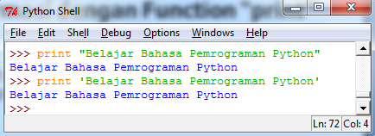
Mencetak Informasi dengan Function “print”
Fuction Print dalam pemrograman Python berfungsi untuk mencetak String yang diinginkan ke dalam layar.
Contoh :

Slide 4
Print “ “ dengan Print ‘ ‘ …… ?
Sama satu petik atau dua petik adalah sama fungsinya.
Namun jika petiknya dua kali petik petik contoh “”…”” atau ‘‘…’’ maka hasilnya error

Slide 5
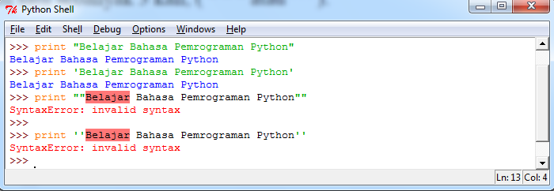

Slide 6
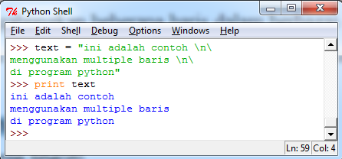
String literal juga dapat menggabungkan beberapa baris dalam berbagai cara. Dengan
menggunakan operator ( \n\ ) di akhir kalimat untuk menyambung kalimat selanjutnya yang
berada di baris selanjutnya.

Slide 7
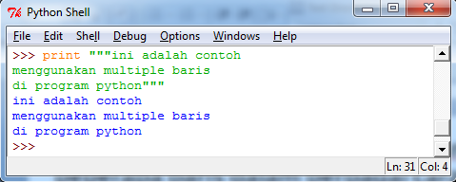
Penulisan string untuk multiple line juga dapat dilakukan dengan menggunakan tanda
petik dua atau satu sebanyak 3 kali,
( “ “ “ atau ' ' ' ).

Slide 8
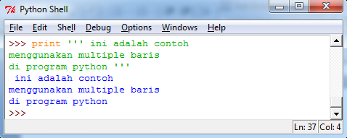

Slide 9
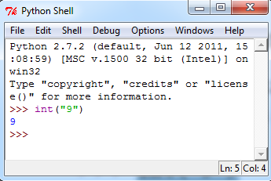
String Menjadi Integer
Rumus : int ( )
Contoh : int (“9”)

Slide 10
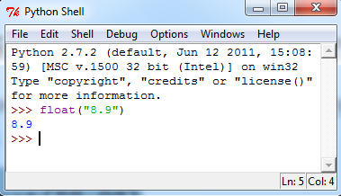
String Menjadi Float
Rumus : float ( )
Contoh : float (“9.7”)

Slide 11
2. Variabel

Slide 12
Variabel
Variabel merupakan simbol yang mewakili nilai tertentu. Pembuatan variabel dalam
python sangat sederhana. Berikut adalah ketentuan mengenai variabel dalam pyton :
Variabel tidak perlu dideklarasikan mempunyai tipe data tertentu
Jenis data dalam variabel dapat berubah-ubah
Penulisan variabel harus diawali dengan huruf, dan untuk karakter selanjutnya bisa berupa huruf atau angka
Penulisan variabel tidak boleh dipisah oleh <spasi>
Untuk variabel yang terdiri dari 2 suku kata, dapat dipisah dengan simbol underscore ( _ )

Slide 13
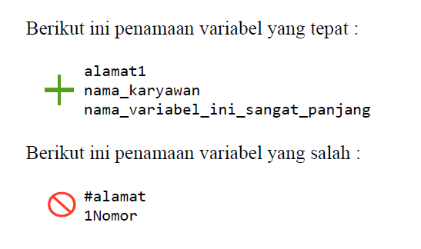

Slide 14
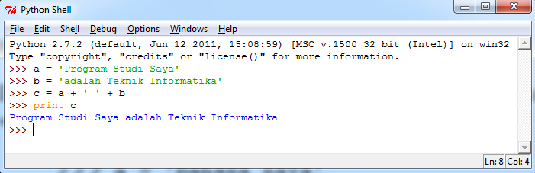

Slide 15
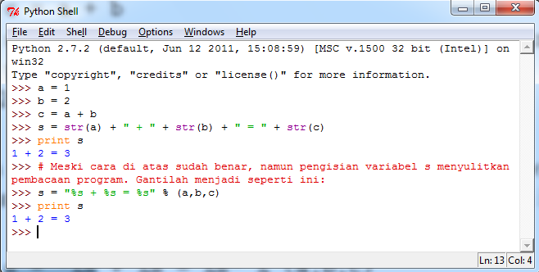
Anda sudah mengetahui cara menggabungkan string. Tapi bagaimana kalau angka digabungkan dengan string ? Python menyediakan fungsi str() untuk mengubah variabel bertipe apa saja menjadi string.

Slide 16
3. Operator

Slide 17
Operator dalam Python dibagi menjadi 3 bagian, yaitu :
Operator aritmatika : +, - , *, /, %
Operator perbandingan : >= , <= , != , > , < , ==
Operator penugasan : *= , /= , %= , +=, -=

Slide 18
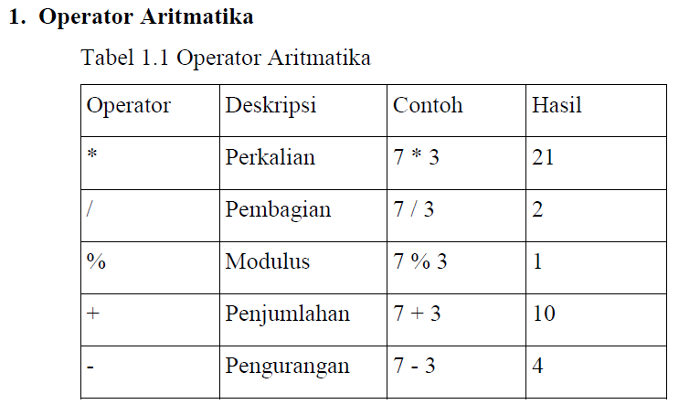

Slide 19
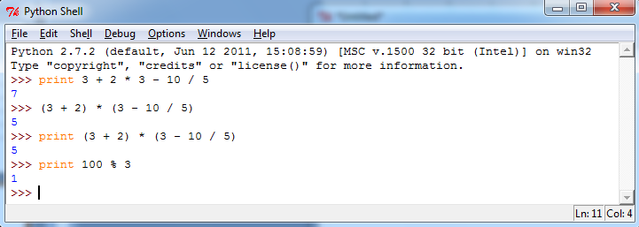

Slide 20
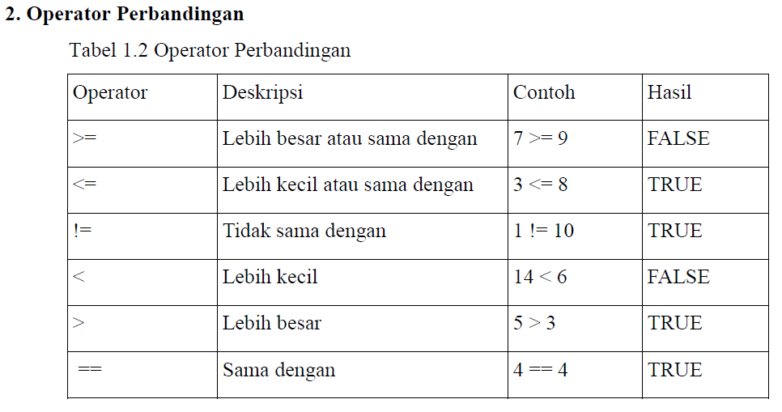

Slide 21
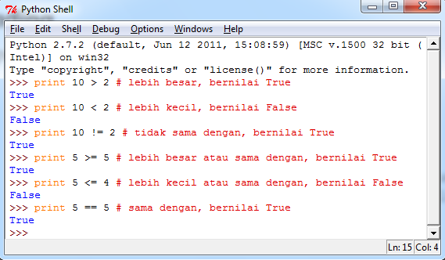

Slide 22
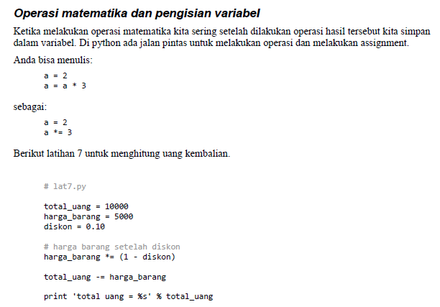

Slide 23
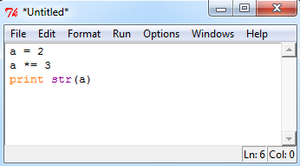
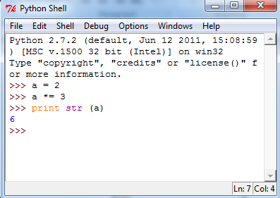
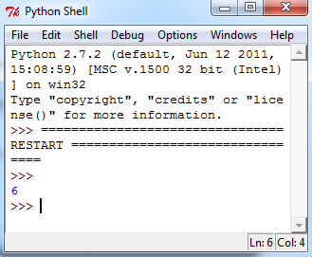

Slide 24
Modus Penulisan Kode Python
Modus penulisan kode python dapat dilakukan dengan dua cara, yaitu
1. Menggunakan mode interaktif
2. Menggunakan Skrip.

Slide 25
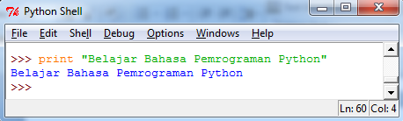
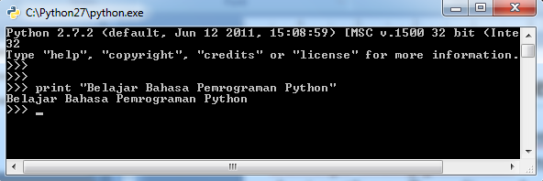
1. Menggunakan mode interaktif
Menggunakan mode interaktif berarti kita bekerja menggunakan Prompt interpreter
dari python. Penulisan kode python dilakukan per-statemen, contohnya :

Slide 26
2. Menggunakan Skrip
Menggunakan skrip berarti menyusun statemen-statemen menjadi sebuah satu kesatuan file python. Dengan membuat skrip berarti kita melakukan kompilasi file python dengan bantuan Interpreter dari Python lewat Command Prompt (Windows) atau Terminal (Linux/Unix). Contohnya,

Slide 27
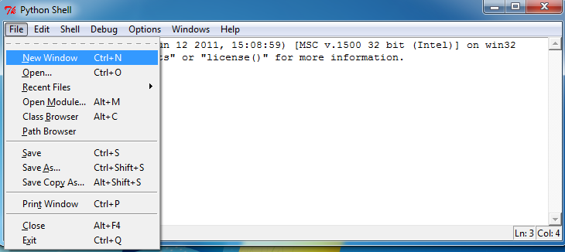
Buat Text Editor Baru

Slide 28
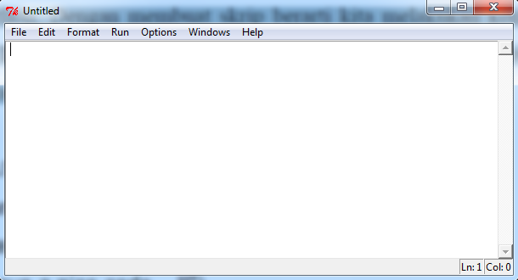
Contoh Text Editor Baru

Slide 29
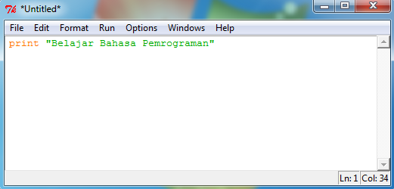

Slide 30
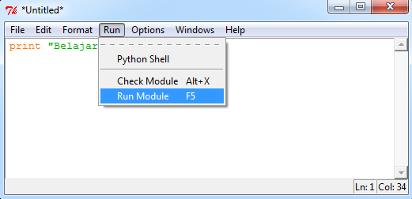

Slide 31
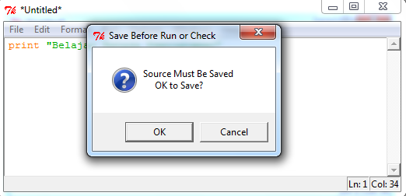
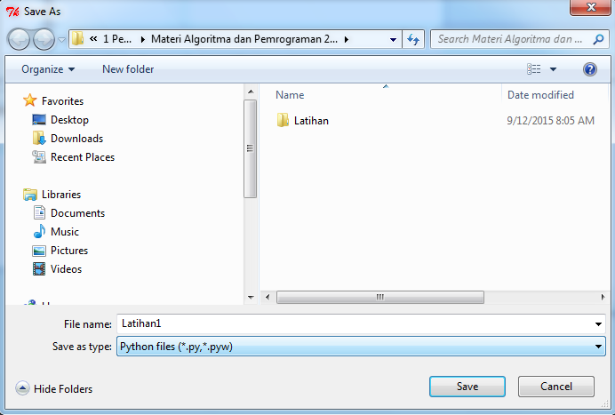

Slide 32
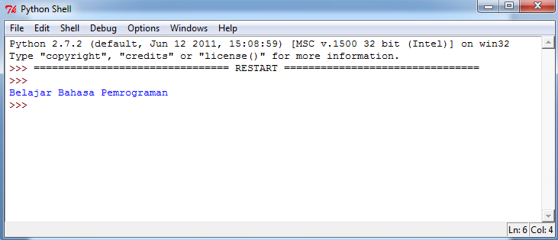

Slide 33
Tanda # adalah …… ? (Keterangan)
Tanda # digunakan untuk menjelaskan tentang keterangan dari suatu program.
Tanda \n digunakan untuk pindah ke baris baru.
Tanda \t digunakan untuk tab.
Contoh :
# Ini adalah nama program studi saya
>>> Print “Teknik Informatika”

Slide 34
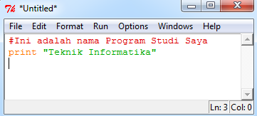
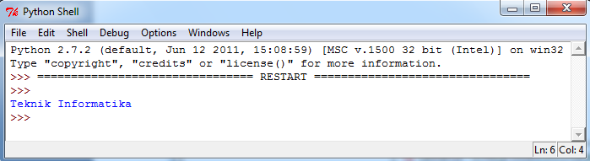

Slide 35
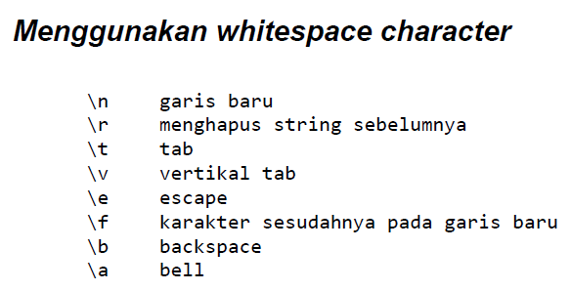

Slide 36
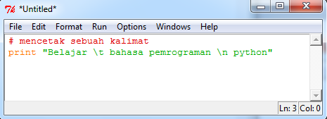
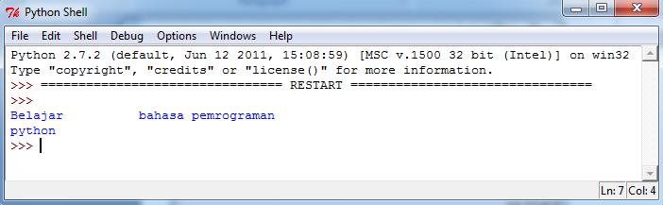

Slide 37
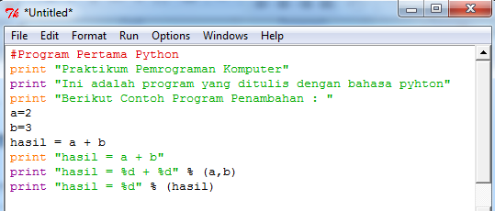

Slide 38
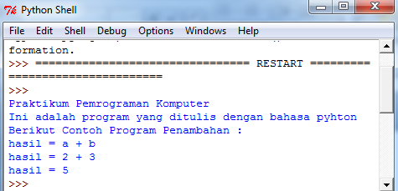

Slide 39
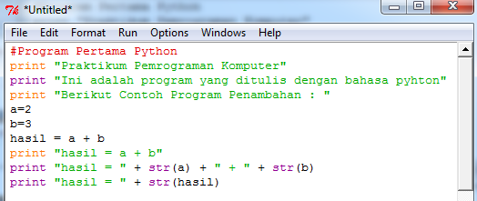

Slide 41
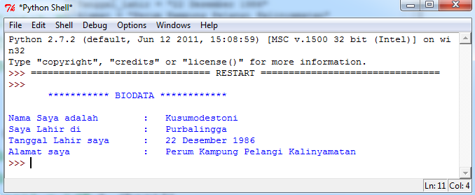
Latihan 1
Buat lah kode program untuk menampilkan informasi di bawah ini ?
(Catatan : Menggunakan Variabel)

Slide 42
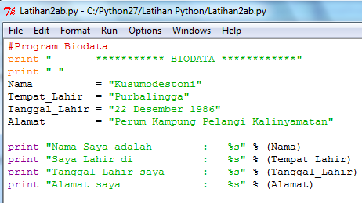

Slide 43
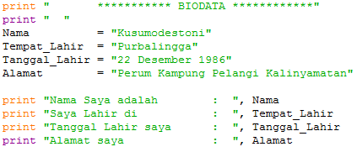

Slide 44
Pertemuan ke 4
Program Inputan
Rumus : Raw Input dan Input
raw_input, function ini berguna untuk menerima input dari user yang akan selalu dikonversi kedalam string. Misal Anda memberikan input berupa “Belajar Python”.

Slide 45
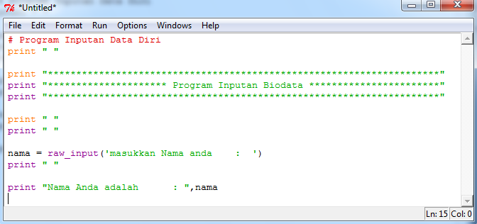
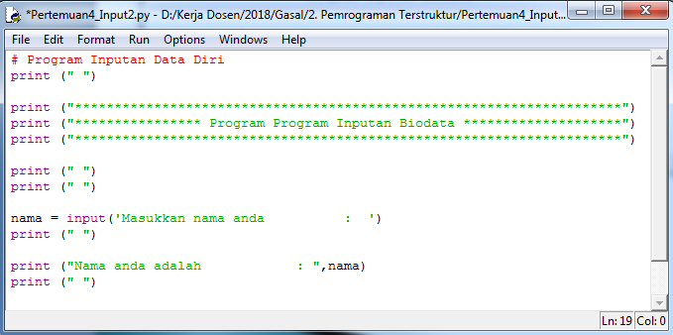

Slide 46
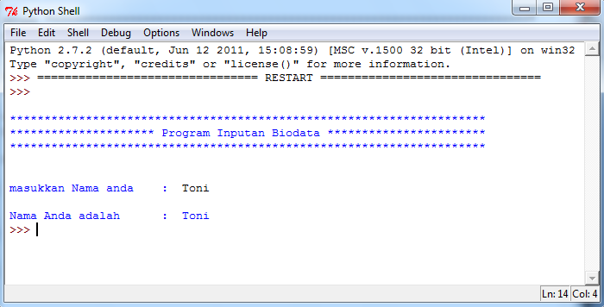
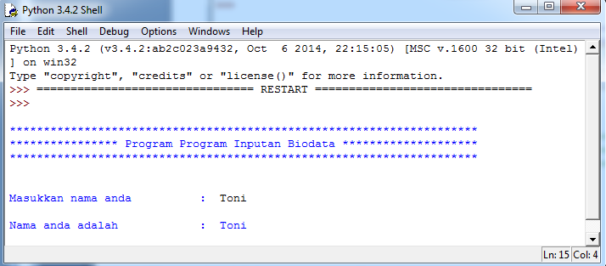

Slide 47
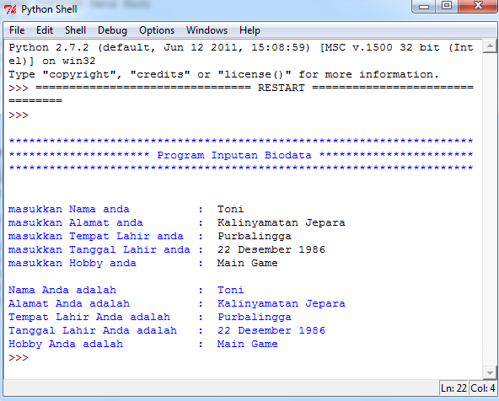
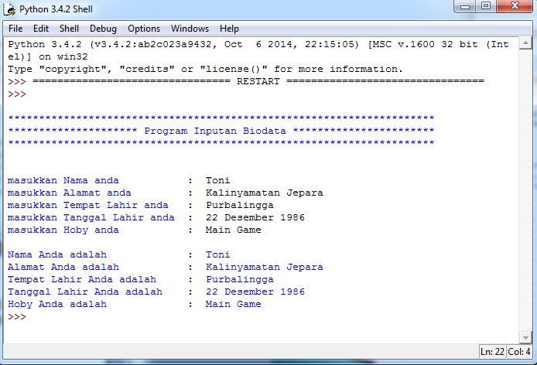
Latihan 2
Buatlah Program Seperti Tampilan Beriktu ini :

Slide 48
SEKIAN TERIMA KASIH

